Slide 1
FN:s rekommendationer till Sverige

Slide 2
Rekommendationer från FN:s barnrättskommitté till Sverige
Content Hub: CH1304412

Slide 3
FN:s kommitté för barnets rättigheter – FN:s barnrättskommitté
Artikel 43 i barnkonventionen
Granska framsteg
18 experter
Väljs på fyra år
Träffas tre gånger per år i Genève
Gör:
Granskar länder
Granska enskilda ärenden
Ta fram allmänna kommentarer
Ordna allmänna diskussionsdagar
Notes:
För att granska hur staterna genomför barnkonventionen, står det i den att det ska sättas samman en kommitté av oberoende experter som regelbundet ska göra detta. Denna kommitté kallas för FN:s kommitté för barnets rättigheter, eller FN:s barnrättskommitté som vi ofta säger. Ni har hört mig nämna denna kommitté tidigare i den här presentationen.
Kommittén består av 18 experter som väljs på fyra år. De träffas fyra gånger per år i Genève. Staterna ska enligt konventionen rapportera vart femte år om sitt arbete med barnkonventionen till kommittén. Det här håller dock på att förändras till vart åttonde år, främst beroende på att kommittén är så överbelastad pga de många länder som har ratificerat, så det blir långa väntetider på att granskningen ska genomföras.
Vid granskningen finns regeringens rapport, men också rapporter från civilsamhället och institutioner för mänskliga rättigheter, till exempel Barnombudsmannen, som underlag. Kommittén träffar regeringen och har en frågestund och kommer sedan med sammanfattande slutsatser och rekommendationer till landet. För de länder som har ratificerat tilläggsprotokollet om en klagomekanism så granskar kommittén även dessa klagomål och kommer med rekommendationer om förändringar.
I och med att kommittén har fått uppdraget att granska ländernas framsteg, som det står i konventionen, så innebär det att kommittén har fått ett mandat att ge sin bedömning om hur bestämmelserna i konventionen ska tolkas. Vi har tidigare nämnt tex att kommittén har tolkat barns rättigheter i den digitala världen samt sagt att även diskriminering på grund av sexuell läggning eller könsuttryck ska erkännas.
Ibland ser kommittén att ge ut tydliga vägledningar för tolkningar om olika rättigheter, grupper av barn eller områden. Det görs genom så kallade Allmänna kommentarer. Det finns idag 26 allmänna kommentarer, och de finns översatta till svenska på Barnombudsmannens hemsida.
Vart annat år ordnar kommittén också så kallade allmänna diskussionsdagar på olika teman, där experter, länder, barn och civilsamhälle träffas. Ofta leder en diskussionsdag senare till en allmän kommentar.
Kommittén kan också i vissa fall komma med olika uttalanden i vissa frågor. Så har tex hänt när det gäller att säkerställa ett barnrättsperspektiv under pandemin eller nu senast om att skydda barnen i Israels anfall mot Gaza.

Slide 4
Vad är rekommendationerna?
Concluding observations – sammanfattande slutsatser och rekommendationer
Berömmer framsteg
Uttrycker oro
Ger rekommendationer för förbättringar
Inte juridiskt bindande – moralisk skyldighet
- FN ger tyngd
Riktade till staten – inkluderar myndigheter, kommuner och regioner
Notes:
Concluding observations, eller sammanfattande slutsatser och rekommendationer som vi säger på svenska, är slutprodukten efter granskningen. I dessa berömmer kommittén landet för de framsteg son gjorts sedan förra granskningen. Sverige fick tex beröm för att vi gjort barnkonventionen till lag sedan den förra granskningen.
Därefter går kommittén igenom de olika områdena som de delat upp konventionen i och uttrycker oro för vissa delar och ger rekommendationer om hur landet kan göra för att komma åt orosområdena.
Rrekommendationerna är just detta, Rekommendationer. Det betyder att de inte är juridiskt bindande för staterna att följa, utan man kan välja om man vill göra det. Att det är experter från FN som ger rekommendationerna ger dock tyngd och det finns en stark moralisk skyldighet att i alla fall beakta dem.
Rekommendationerna är skrivna till staten, vilket många tolkar som regeringen och riksdagen. Men, eftersom Sverige har decentraliserat så mycket makt till kommuner, regioner och andra myndigheter bör även dessa beakta rekommendationerna och arbeta med dem. I den senaste granskningen var det dessutom flera rekommendationer som i princip är riktade till den lokala eller regionala nivån.

Slide 5
Rapporteringsprocessen
Notes:
Rapporteringsprocessen är cyklisk och ser ut så här. Den börjar med att kommittén skickar en lista med frågor till staten. Frågorna baseras på de rekommendationer staten fick förra gången. Men för att de ska vara så relevanta som möjligt har även vi i civilsamhället och andra aktörer, som Barnombudsmannen, möjlighet att skicka in underlag och förslag på frågor.
Regeringen skickar därefter in en rapport som svarar på frågorna och efter det har vi i civilsamhället ytterligare en möjlighet att skicka in kompletterande information. Detta eftersom alla länder har en tendens att beskriva vad som är bra och ha mest fokus på lagar och myndigheter än på den praktiska tillämpningen av konventionen.
Därefter får vi i civilsamhället träffa kommittén i ett stängt möte som kallas pre-session. Där har vi möjlighet att muntligen ge mer information och kommittén ställer frågor där de vill förstå mer om hur det fungerar i landet. På pre-session finns det också möjlighet för kommittén att träffa barn som varit med i rapporteringsprocessen.
Först därefter träffar kommittén regeringen för en så kallad konstruktiv dialog, där kommittén ställer en mängd frågor om dess arbete. Därefter kommer kommittén med sina sammanfattande slutsatser och rekommendationer, som staten förväntas arbeta med till nästa granskning.

Slide 6
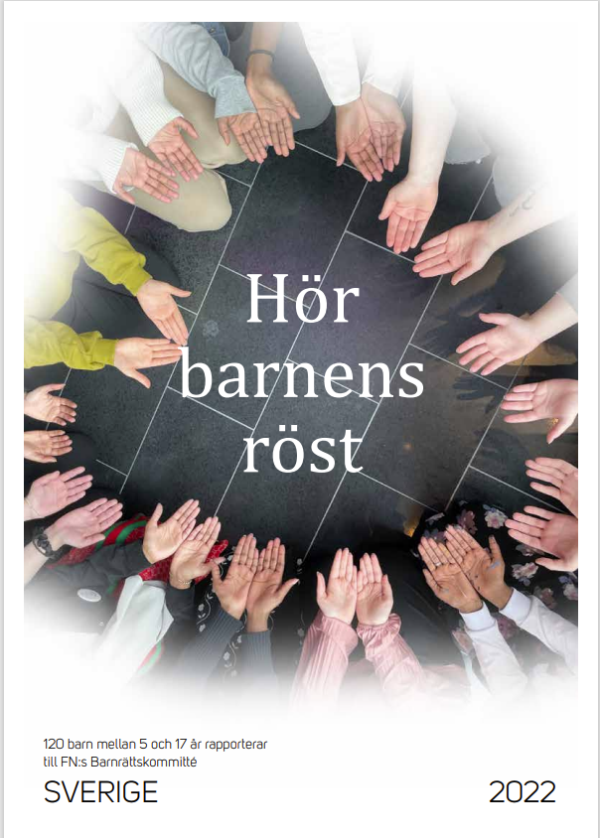
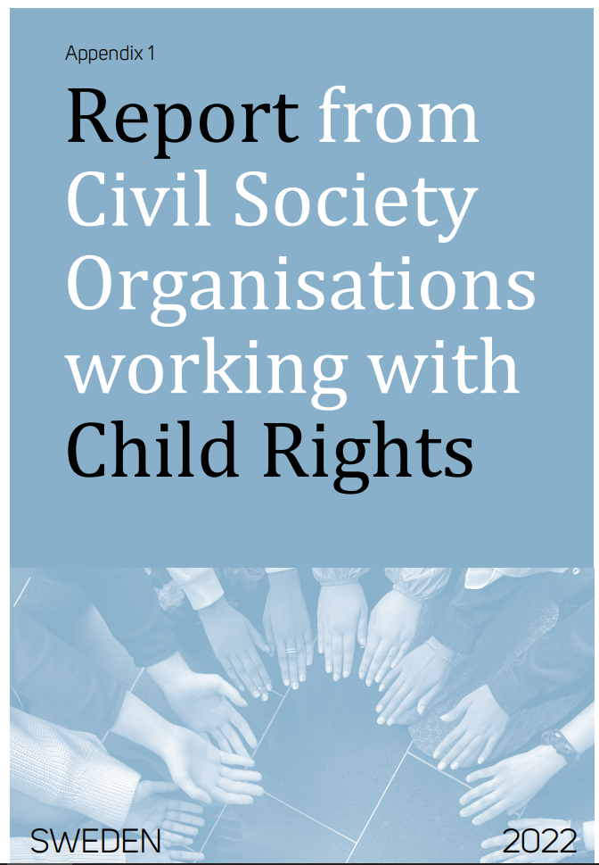
Granskning av Sverige
Regeringens rapport
Tilläggsrapporter
Barns egna röster
Civilsamhällets gemensamma
Barnombudsmannen
Institutet för mänskliga rättigheter
Stiftelsen Allmänna barnhuset
Annan information från tex FN-organ
Notes:
När det gäller granskningen av Sverige så fanns ett stort underlag för kommittén, förutom regeringens rapport. Jag tänkte berätta lite mer om civilsamhället rapporter.
För första gången gick civilsamhället samman och lämnade i en gemensam rapport. Arbetet koordinerades av Unicef Sverige och sammanlagt deltog 31 organisationer. Vi ville särskilt lyfta fram barnens röster och därför ordnades konsultationer av ett flertal organisationer där 122 barn gav sina synpunkter på regeringens rapport. 12 barn träffades sen och sammanställde en rapport från barnen – hör barnens röst. Allt i den rapporten är bestämt av barnen.
Vi vuxna kände att det här var det viktigaste för kommittén att ta del av, så vi skickade in den rapporten som vår huvudrapport och den rapport vi vuxna satt samman blev en bilaga till den.

Slide 7
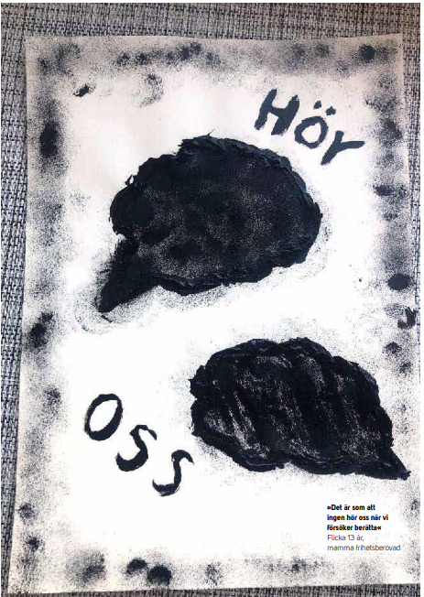
Barnens rapport fick stort genomslag
Många frågor under dialogen
Rekommendationer på alla områden
Resurser och utbildning socialtjänst
Resurser och utbildning familjehem
Diskriminering
Rasism
Våld
Frihetsberövad förälder
Notes:
Det som gladde oss mest under processen var hur stort genomslag barnens åsikter fick under granskningen. Under kommitténs dialog med regeringen började många frågor med orden ”barn har berättat för oss …” Några barn var med på plats och kunde höra kommittén ställa frågor nästan ordagrant som barnen bett dem att fråga. Och i rekommendationerna kan man också tydligt se genomslaget, då alla områden barnen lyfte i sin rapport finns med.
Jag skulle här framförallt vilja lyfta fram rekommendationerna som rör diskriminering och rasism. Jag är rätt säker på att vi inte hade fått så många och så tydliga rekommendationer på det här området om inte barnen hade lyft fram det så bra i sin rapport, för det kom inte fram på samma tydliga sätt i de andra rapporterna som lämnades in.

Slide 8
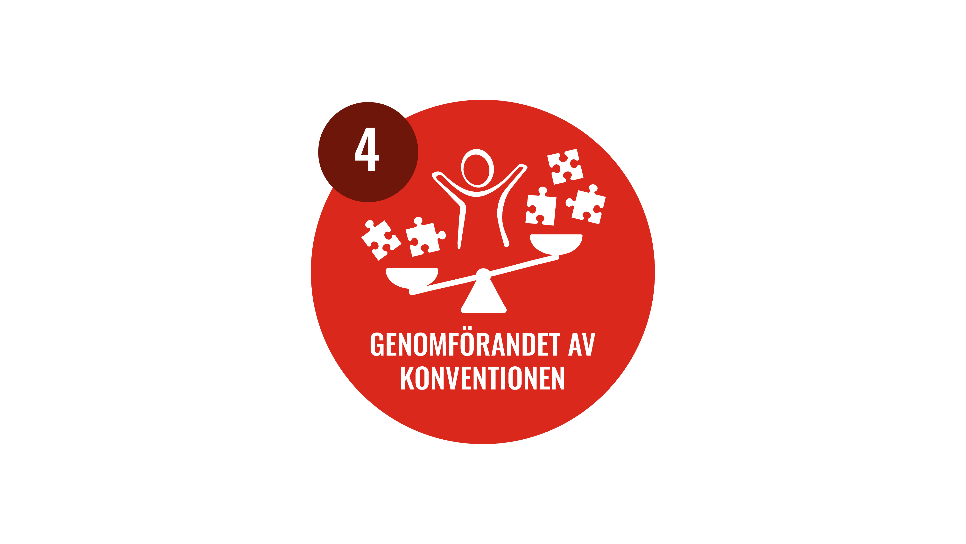
Varför ska kommuner följa rekommendationerna?
Statens skyldighet att:
Respektera, främja, skydda och uppfylla barnets mänskliga rättigheter
Staten – regering och riksdag
Om staten delegerat makt och befogenheter – även dessa bundna av konventionen (allmän kommentar nr 5)
Rekommendationerna
Inte juridiskt bindande
Vägledande i tolkning av barnkonventionen (sid 84 prop. 2017/18:186)
Kommuner bör följa rekommendationerna
Notes:
Barnkonventionen binder staterna, genom att staterna ratificerar konventionen. Statens skyldighet är att respektera, främja, skydda och uppfylla barnets mänskliga rättigheter, d.v.s staten är ansvarsbärare gentemot barnet som är rättighetsbärare.
Som ”staten” räknas i första hand regering och riksdag. Det är riksdagen som tagit beslutet att ratificera konventionen, och regeringen som är utförare av riksdagens politik. Men, i Sverige har mycket makt delegerats till kommuner, regioner och myndigheter. Det leder till att även dessa är en del av ”staten”, eftersom de ska genomföra politiken som beslutas av riksdag och regering. Det leder till att även dessa är bundna att följa konventionen. Detta har FN:s barnrättskommitté varit tydlig med i såväl en allmän kommentar som i sina rekommendationer till Sverige.
När det gäller rekommendationerna så är de, som vi sa tidigare, inte juridiskt bindande. Däremot har regering uttryckt i sin proposition till inkorporeringen av barnkonventionen att de kan vara vägledande för tolkning av barnkonventionen, vilket också gäller kommuner och regioner. Därför anser vi att inte bara regering och riksdag, utan även kommuner, regioner och myndigheter bör ta till sig rekommendationerna och sträva efter att uppfylla dessa.

Slide 9
Rekommendationer riktade till kommuner/regioner
Datainsamling
Utbildning av professionella
Meningsfullt deltagande i beslutsfattande – inrätta ungdomsråd
Ökade resurser till socialtjänsten
Ökade resurser till BUP
Fler och bättre kvalitet på familjehem
Stöd till barn med funktionsnedsättningar
Stöd till barn med föräldrar i fängelse
Satsa på förebyggande insatser för att förhindra att barn dras in i gängkriminalitet
Förebygga psykisk ohälsa och suicid
Likvärdighet i skola och förskola
Säkerställa meningsfull fritid för alla barn
Förebygga hemlöshet – långsiktiga och trygga boenden
Ekonomiskt stöd till särskilt utsatta grupper
Notes:
I rekommendationerna från 2023 finns det flera rekommendationer som kan sägas riktas direkt till kommuner och regioner – d.v.s. de täcker in områden som tydligt ligger under kommuners och regioners ansvarsområden. Det kan handla om övergripande frågor som att samla in relevant data, utbilda professionella och säkerställa att barn har inflytande i kommunen eller regionen.
Men också mer specifika frågor som att tillskjuta resurser till socialtjänsten och BUP, ge stöd till olika grupper av barn, arbeta med förebyggande arbete och satsa på förskola och skola.

Slide 10
Rekommendationer av relevans för kommuner/regioner
Barnrättslig budget
Strategi/Handlingsplan
Samordning
Kommunala skillnader
Klagomekanismer
Motverka och förebygga rasism och diskriminering
Motverka och förebygga våld mot barn, inkl nätvåld
Förebygga ungdomskriminalitet
Notes:
Det finns även rekommendationer som kanske främst handlar om ansvar för regering och riksdag, men där även kommuner och regioner kan spela roll. Exempelvis handlar det om att säkerställa att det tydligt framgår hur mycket av budgeten som går till barnrättsarbete, samordna arbetet och ta fram strategier och handlingsplaner, liksom att motverka rasism, diskriminering alla former av våld.

Slide 11
Viktigt att se rekommendationerna som en helhet
Exempel Förebyggande arbete:
24: Välkomnar utarbetandet av ny strategi för att förebygga och bekämpa våld mot barn
26 a: ta fram handlingsplan för den nya strategin för att förebygga och bekämpa våld mot barn
34 a: Undervisning i sexuell och reproduktiv hälsa ska innehålla element om förebyggande av våld
38 f: Bekämpa våld i skolan ska innehålla förebyggande insatser
45 c: Strategi för att förebygga ungdomskriminalitet
Men också:
Förskola
God och likvärdig utbildning
Socialtjänst
Hälso- och sjukvård
Arbete mot psykisk ohälsa
Kompetens
Barnets bästa
Barnets rätt att få uttrycka sin åsikt
Fokus på barn i de mest utsatta situationerna
Budget
Strategi mot våld mot barn
Samordning
Notes:
Slutligen vill jag betona att rekommendationerna, liksom rättigheterna i barnkonventionen, ska ses som en helhet och att flera rekommendationer kan samverka för att uppnå syftet med dem. När man arbetar med barnrättsfrågor är det sällan en rekommendation som man kan fokusera på, utan det blir per automatik att flera stycken samspelar.
Vi tar exemplet med att arbeta förebyggande för att minska risker för att barn hamnar i olika former av utsatthet. Där vi ofta pratar om generella förebyggande insatser på ett tidigt stadium i ett barns liv.
Först kan vi titta på de rekommendationer som uttryckligen nämner att Sverige bör arbeta mer förebyggande. Här har vi ett flertal, som tar upp vikten av att förebygga våld och ungdomskriminalitet på olika sätt.
Men när vi läser vidare i rekommendationerna så ser vi ett stort antal som också kan sägas vara förebyggande insatser – vikten av att ha en fungerande förskola och skola, att socialtjänsten och BUP har tillräckligt med resurser, att professionella har rätt kompetens och att vi samordnar vårt arbete för barn. Och det finns fler. Så här kan vi verkligen se hur vi behöver arbeta med rekommendationerna, liksom med barnkonventionen, som en helhet för att få till stånd det bästa resultatet för barn.

Slide 12
Vad kan ni göra i er kommun/region?
Gör en kartläggning/nulägesanalys
vad är viktigaste områden i er kommun/region
Koppla till pågående arbete/processer
Agenda 2030
LUPP
Annat
Involvera barn och unga
Involvera civilsamhället
Tillsätt resurser
Följ upp och utvärdera
Börja någonstans – gör inte allt på en gång!

